Slide 1
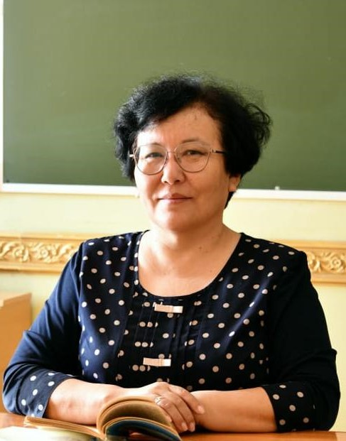

БЛОК
Развитие сети дошкольных образовательных учреждений
ТЕМА ВЫСТУПЛЕНИЯ:
Перспективы сотрудничества в подготовке специалистов для ДОО г. Якутска
СПИКЕР:
Скрябина А. А.
Заведующий дошкольным отделением ГАПОУ РСЯ «ЯПК им. С.Ф. Гоголева».

Slide 2

РАСПОРЯЖЕНИЕ ПРАВИТЕЛЬСТВА РЕСПУБЛИКИ САХА (ЯКУТИЯ)
от 3 марта 2021 г. № 175-р Об утверждении перечня востребованных и перспективных на рынке труда Республики Саха (Якутия) профессий, специальностей и направлений подготовки, требующих среднего профессионального образования и высшего образования

Slide 3
Участие работодателей в подготовке кадров
разработка и реализация образовательных программ:
согласование учебных планов для обучающихся по очной, заочной формам обучения, рабочие программы общеобразовательных предметов, учебных дисциплин, профессиональных модулей, программы учебной и производственной, преддипломной практик, фонды оценочных средств, программа государственной итоговой аттестации.
контроль реализации программ.

Slide 4
Педагогическая практика. Базовые ДОО ГО «г. Якутск»
Практика в образовательных организациях | Количество педагогов – наставников с высшей квалификационной категорией | Количество студентов, проходящих практику
МБДОУ детский сад № 2 «Олененок» | 3 | 6
МБДОУ детский сад №7 «Остров сокровищ» | 3 | 5
МБДОУ детский сад № 8 «Родничок» | 3 | 6
МБДОУ детский сад № 11 «Подснежник» | 2 | 4
МБДОУ детский сад № 16 «Золотинка» | 4 | 7
МБДОУ детский сад № 18 «Прометейчик» | 3 | 5
МБДОУ детский сад № 22 «Жемчужинка» | 4 | 7
МБДОУ ЦРР детский сад № 26 «Кустук» | 6 | 6
МБДОУ детский сад № 27 «Кораблик» | 3 | 6

Slide 5
Педагогическая практика. Базовые ДОО ГО «г. Якутск»
Практика в образовательных организациях | Количество педагогов – наставников с высшей квалификационной категорией | Количество студентов, проходящих практику
МБДОУ детский сад № 82 «Мичээр» | 3 | 6
МБДОУ детский сад № 86 «Колокольчик» | 7 | 10
МБДОУ детский сад № 90 «Ласточка» | 7 | 12
МБДОУ детский сад № 96 «Брусничка» | 7 | 20
МБДОУ детский сад № 104 «Ладушка» | 3 | 5
МБДОУ детский сад № 105 «Умка» | 3 | 5
МБДОУ детский сад №9 “Якутяночка” | 3 | 12
МБДОУ детский сад №23 “Цветик-Семицветик” | 2 | 11
МБДОУ детский сад № 24 «Сардаана» | 1 | 11
МБДОУ детский сад № 75 «Ивушка» | 1 | 5
МБДОУ детский сад № 81 «Солнышко» | 2 | 3

Slide 6

Работа по содействию трудоустройству выпускников
сотрудничество с дошкольными образовательными организациями, выступающими в качестве работодателей для выпускников;
мониторинг имеющихся вакансий для выпускников в детских садах республики;
профориентационное сопровождение студентов колледжа в течение всего периода обучения;
анкетирование работодателей на предмет удовлетворенности качеством подготовки молодых специалистов;
информационное обеспечение студентов;
проведение бесед со студентами о правовых аспектах трудоустройства, трудовой деятельности;
педагогическая поддержка студентов в течение всего периода обучения;
консультации для студентов по составлению резюме;
проведение мониторинга трудоустройства выпускников отделения;
выполнение индивидуальных заявок от дошкольных образовательных организаций по подбору кандидатов на вакантные места.

Slide 7
Трудоустройство в г. Якутск выпускников ГАПОУ РС(Я) ЯПК
Год | Всего выпускников | Из них трудоустроено | В т.ч. в муниципальных ДОУ г. Якутск | В т.ч. в частных ДОУ г. Якутск
2021 | 50 | 32 (64%) | 7(14%) | 11(22%)
2020 | 58 | 43 (75%) | 14 (24%) | 6 (10%)
2019 | 61 | 44 (72%) | 12 (20%) | 8 (13%)

Slide 8
Проблемы
Недостаточность контрольных цифр приема для обеспечения кадрами ДОО Республики Саха (Якутия);
Низкая мотивированность абитуриентов к получению профессии;
Трудоустройство иногородних студентов, не имеющих жилой площади.

Slide 9

Предложения
Организация дополнительного набора на целевое обучение для трудоустройства в муниципальные и частные дошкольные организации г. Якутска с учетом приоритетного направления ДОО и реализуемой программы;
Создание в общеобразовательных школах города педагогических классов для целенаправленной профессионально-педагогической ориентации учащихся 9, 10, 11классов на освоение педагогических профессий, формирования у них устойчивого интереса к педагогической профессии, формирования основ знаний, умений и навыков, необходимых для педагогической деятельности.

